Slide 1
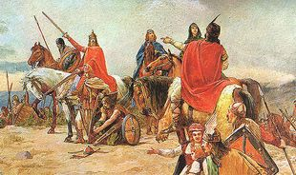
PovIjest hrvata

Slide 2
DOSEOBA
U 7. stoljeću Hrvati su se iz Bijele Hrvatske doselili na današnje područje.
povijest hrvata,
Ivan Meštrović

Slide 3
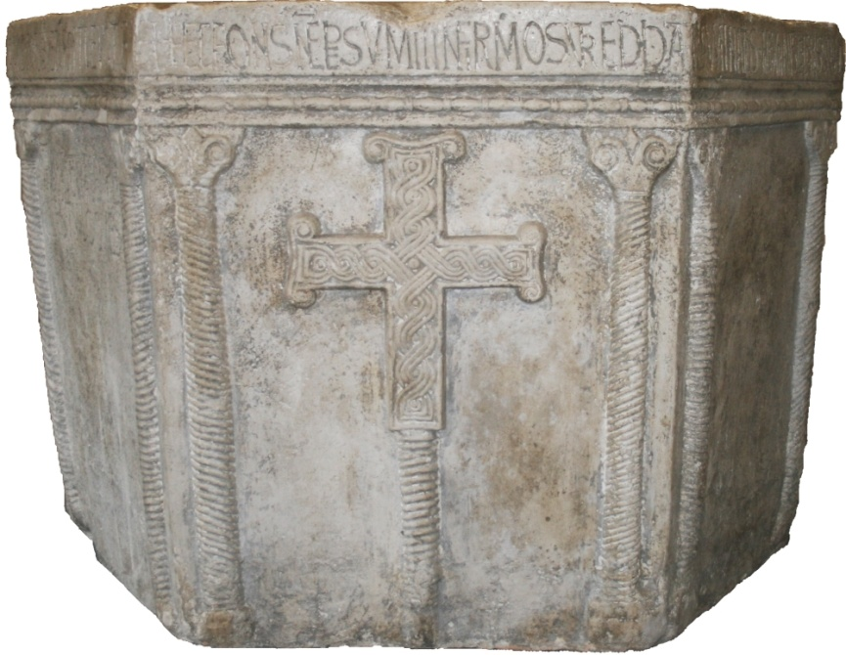
KNEŽEVI
Višeslav,Ljudevit,Borna,Trpimir,Domagoj,Branimir
Ovo je Višeslavova krstionicai Knez Trpimir

Slide 4
KRALJEVI
Kralj Tomislav
Stjepan 1. Držislav
Petar Krešimir 4.
Dmitar Zvonimir
Petar Svačič

Slide 5
ARPADOVIČI
Vladali Hrvatskom od 11. do 13.stolječa.
Kruna Sv.
Stjepana

Slide 6
ANŽUVINCI
Vladali Hrvatskom od 13.stoljeća
Ludovik I. Anžuvinski

Slide 7
Borbe s Turcima
Od kraja 15. sto. Do početka 17.sto.
Vojna krajina,
Slavonska krajina
Hrvatska krajina

Slide 8
Narodne čete(dodatak)
Morlaci,
HAJDUCI
Drumski razbojnici(Istra)
Krajišnici(graničari)-narodno-profesionalne čete

Slide 9
apsolutizam
Bachov apsolutizam
(Alexandar Bach)
Austro-ugarska
Berlinski kongres
Kraljevina hrvatske dalmacije i slavonije

Slide 10
Hrvatski narodni preporod
Ljudevit Gaj ,August Šenoa,Petar Studenac(Kanfanar)
Ilirska matica (Matica Hrvatska)

Slide 11
I. svjetski rat
U službi Austro-Ugarske
Domobrani
Na rijeci Uni
Na istočnom frontu

Slide 12
Poratno razdoblje
Kraljevina Jugoslaviji(SHS)od1919. do1941.

Slide 13
II.Svjetski rat
U NDHi partizanima
Borba protiv i sa nacistima
Pobjeda partizana
Uspostava SFRJ

Slide 14
Hrvatska samostalnost
Vukovar,Knin,Dubrovnik…
Mnogi nestali ili ubijeni

Slide 15
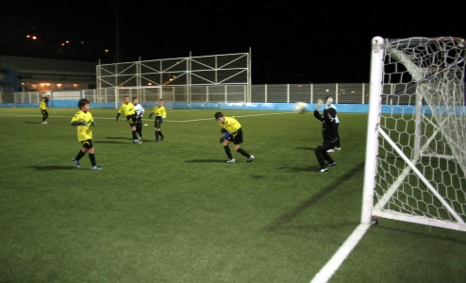
AUTORI
MATIJA GOLMAN
JURMANU POZADINI
KARLO
RADETIĆ

